Slide 1
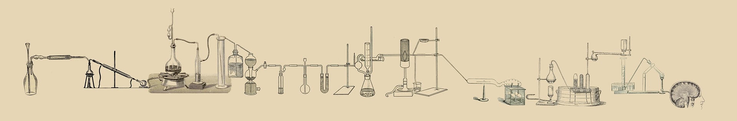
如何實施素養導向的實驗？
陳俊亨
桃園市立八德國中教務主任
桃園市自然輔導團輔導員

Slide 2
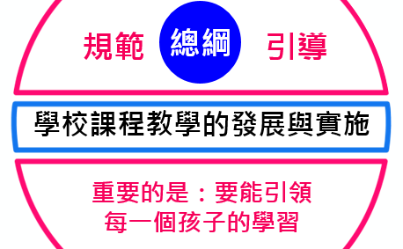
總綱願景
適性揚才，終身學習
自發、互動、共好的理念，
運用所學
解決日常生活問題，
成為與時俱進的終身學習者。

Slide 3
教師們應了解的大方向
未來教學要符應
核心素養
三面九向
學習重點
學習表現
學習內容
自、動、好教師不清楚
難培養
能力、情意
教師不清楚
難培養
知識內容
關心度高
易掌握

Slide 4
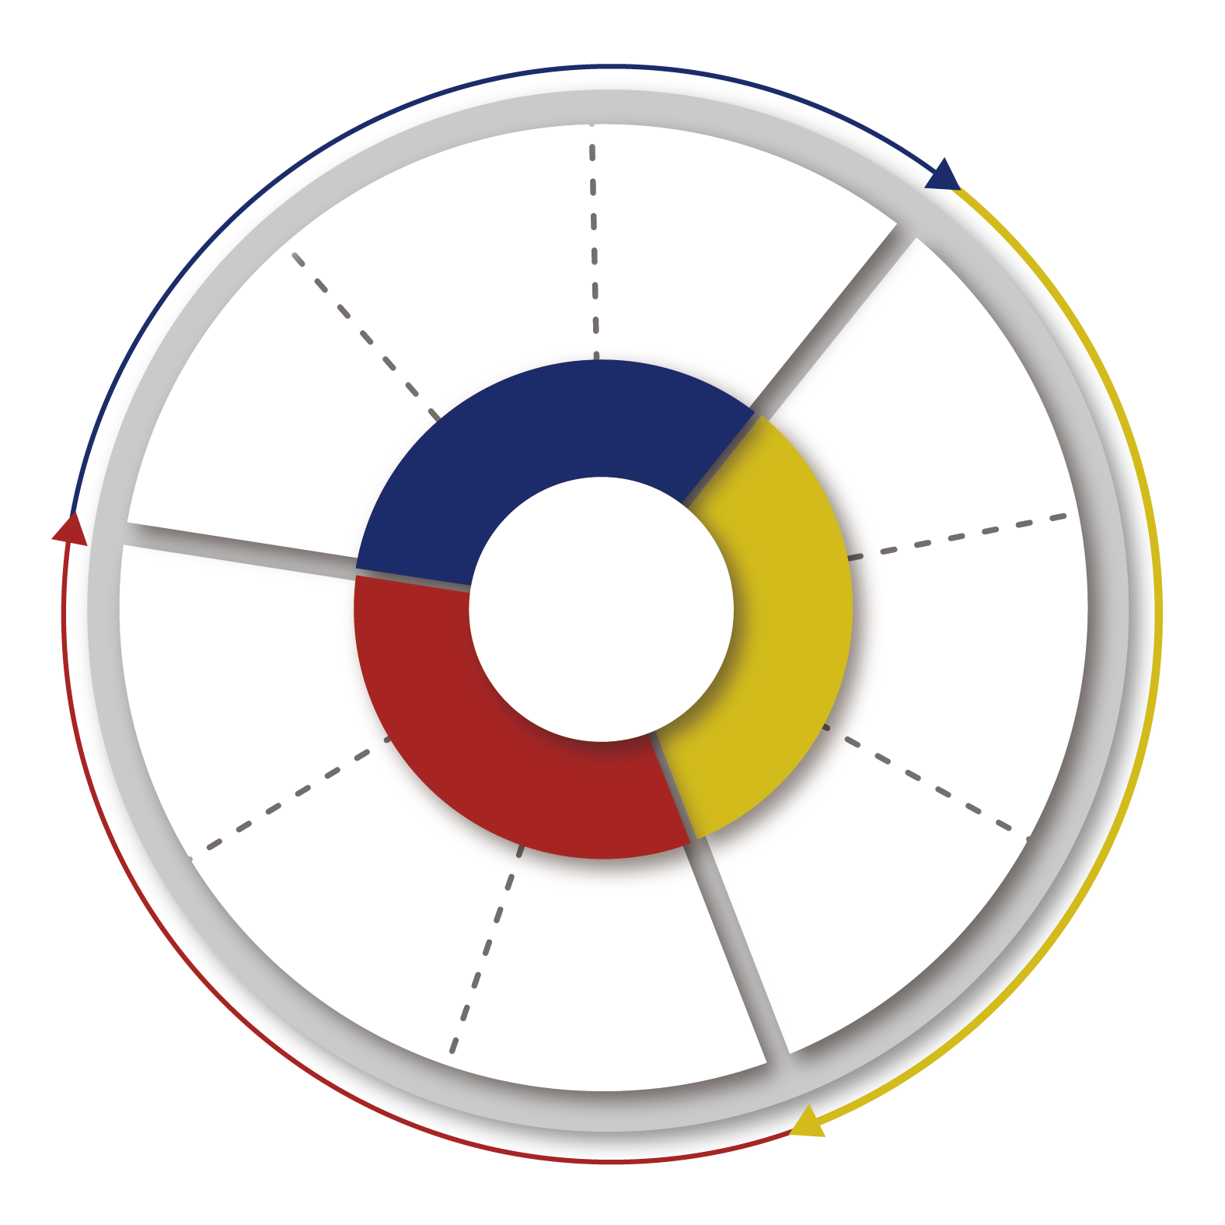
三大面向九大項目
生活情境
A2
A3
系統思考
與解決問題
規劃執行
與創新應變
A1
B1
身心素質
與自我精進
符號運用
與溝通表達
自主行動
自主行動
終身
學習者
C3
終身
學習者
溝通互動
B2
溝通互動
科技資訊
與媒體素養
每次教學中，學生能達到哪些核心素養？
欲培養學生核心素養，應採用什麼教學方法？
多元文化
與國際理解
教師應思考：
社會參與
生活情境
C2
社會參與
B3
人際關係
與團隊合作
藝術涵養
與美感素養
C1
生活情境
道德實踐
與公民意識

Slide 5
學習表現
學習表現架構表
項目 |  | 子項 | 第一碼
科學認知 |  | 記憶、了解、應用、 分析、評鑑、創造
探究 能力 | 思考智能 thinking ability（t） | 想像創造 (i) | ti
 |  | 推理論證(r) | tr
 |  | 批判思辨 (c) | tc
 |  | 建立模型(m) | tm
 | 問題解決 problem solving（p） | 觀察與定題(o) | po
 |  | 計劃與執行(e) | pe
 |  | 分析與發現(a) | pa
 |  | 討論與傳達 (c) | pc
科學的態度與本質 attitude toward science and nature of science（a） |  | 培養科學探究的興趣(i) | ai
 |  | 養成應用科學思考與 探究的習慣(h) | ah
 |  | 認識科學本質(n) | an
科學方法

Slide 6
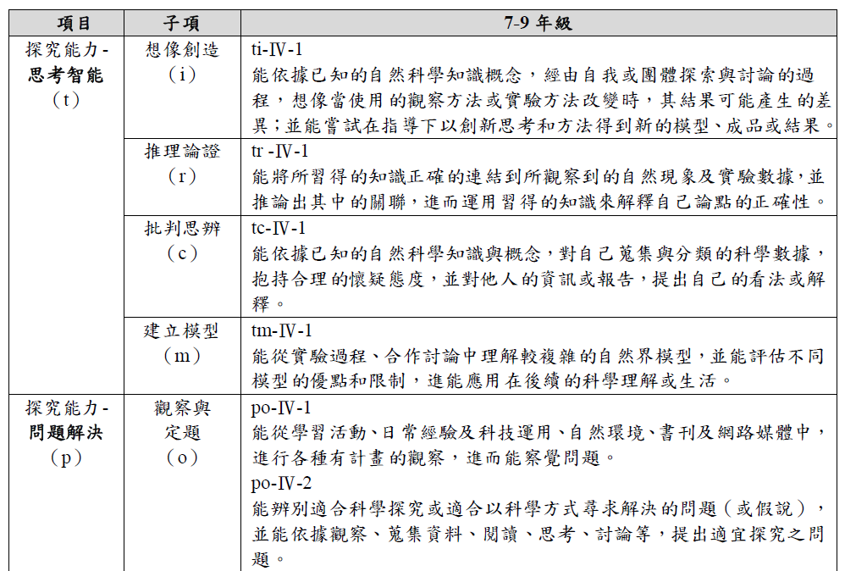
學習表現
學習表現細項

Slide 7
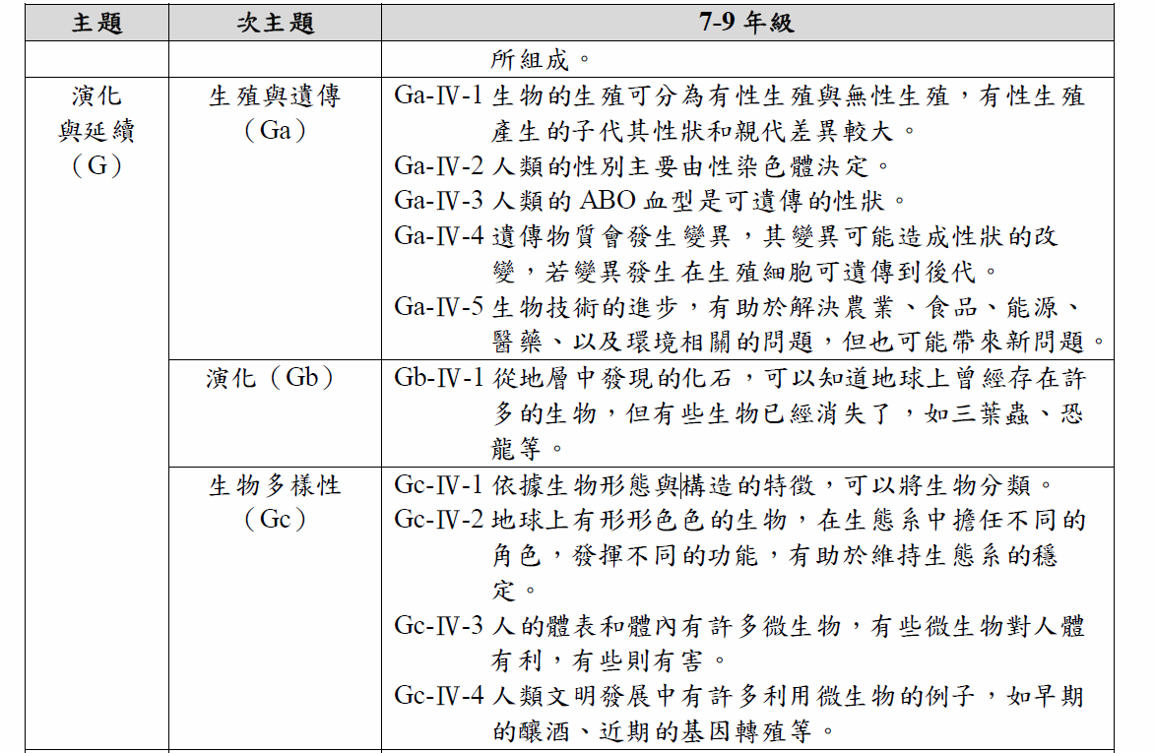
學習內容架構表
學習內容

Slide 8
教師如何實施素養導向的教學？

Slide 9
教學應注意的重點
結合生活情境
學生討論實作
教師發展教學
小組分享表達
引發學生思考
教師統整總結
中山女高-張輝誠老師
學思達教學法

Slide 10
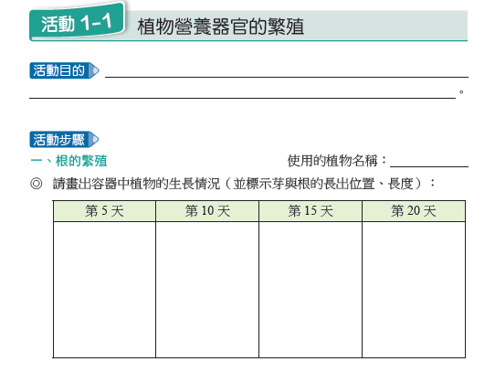
生長觀察活動如何翻轉？

Slide 11
教學建議
  結合生物七上「科學方法」。
  結合科展專題或小論文。
  採用小組合作模式

Slide 12
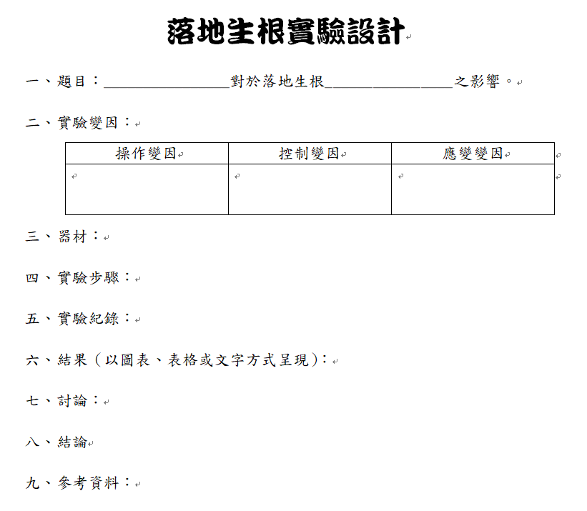

Slide 13
加入探究的因子
學習重點 | 學習表現 | tr-Ⅳ-1推理論證 tc-Ⅳ-1批判思辨 po-Ⅳ-2觀察與定題 pe-Ⅳ-1計劃與執行 pa-Ⅳ-2分析與發現 pc-Ⅳ-1討論與傳達 ai-Ⅳ-2培養科學探究的興趣 ah-Ⅳ-2養成應用科學思考與探究的習慣 | 領域素養 | 自-J-A2 系統思考與解決問題 自-J-A3 規劃執行與創新應變 自-J-B1 符號運用與溝通表達 自-J-C2人 際關係與團隊合作
 | 學習內容 | Ga-Ⅳ-1生物的生殖可分為有性生殖與無性生殖，有性生殖產生的子代其性狀和親代差異較大。

Slide 14
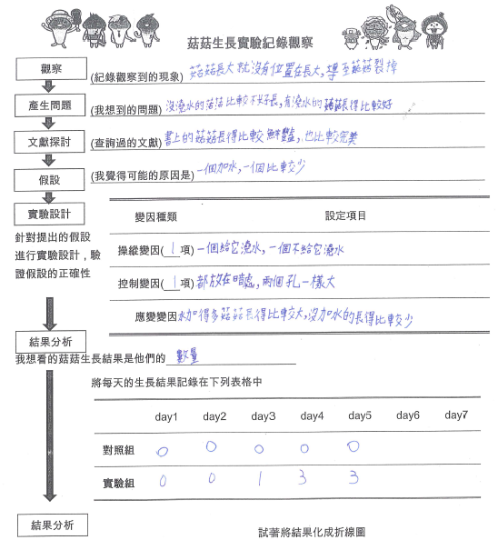

Slide 15
族群估算活動如何轉換？

Slide 16
族群估算活動如何轉換？
學習表現
計畫與執行 pe-IV-1能辨明多個自變項、應變項並計劃…測試活動…，並進而能…規劃具有可信度的探究活動。 分析與發現 pa-IV-2能運用科學原理、思考智能、數學等方法…解決問題…並能將…探究結果…比較對照，相互檢核，確認結果。 討論與傳達 pc-Ⅳ-1能理解同學的探究過程和結果…提出…疑問或意見。並能對問題、探究方法、證據…檢核並提出可能的改善方案。
學習內容
Lb-IV-1生態系中的非生物因子會影響生物的分布與生存，環境調查時常需檢測非生物因子的變化。
學習內容說明
1-2實測校園、社區等處之環境因子（例如：光照、溫度、濕度、酸雨、水中溶氧量、噪音），或調查族群的個體數與族群密度變動，並解讀數據，分析環境因子及族群變動的關係。【探討活動】

Slide 17
雙向細目
pe-Ⅳ-1能辨明多個自變項、應變項並計劃…測試活動…，並進而
能…規劃具有可信度的探究活動
 | 。
學習表現
pa-IV-2能運用科學原理、思考智能、數學等方法…解決問題…並能
將…探究結果…比較對照，相互檢核，確認結果。
pc-Ⅳ-1能理解同學的探究過程和結果…提出…疑問或意見。並能對
問題、探究方法、證據…檢核並提出可能的改善方案
學習內容
Lb-IV-1生態系中的非生物因子會影響生物的分布與生存，環境調查時常需檢測非生物因子的變化。
學習目標
學生能使用捉放法或樣區法估計罐子裡的黃豆數量。
學生能設計不同取樣方式，提升估計的準確值。
學生能解釋設計不同取樣方式的理由。
若結果未達預期，學生能解釋可能發生的原因或提出改善的策略。
1-2實測校園、社區等處之環境因子（例如：光照、溫度、濕度、酸雨、水中溶氧量、噪音），或調查族群的個體數與族群密度變動，並解讀數據，分析環境因子及族群變動的關係。【探討活動】

Slide 18
族群估算活動如何轉換？
  從食譜實驗轉換探究型式
  如何提升估算準確值？
  如何證明自已的想法是對的？
  結果如何？請向大家分享

Slide 19
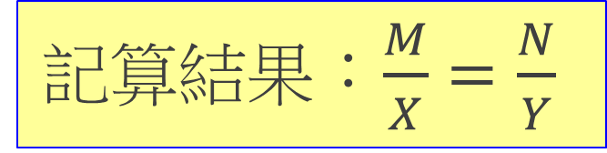
族群估算活動如何轉換？
  捉放法
先捉出M隻魚
水池中有X隻吳郭魚
做記號後放回
再捉出Y隻魚
發現有N隻有記號
記算結果：$\frac{M}{X}=\frac{N}{Y}$

Slide 20
族群估算活動如何轉換？
  樣區法：記算草原上大花咸豐草數量
1 | 2 | 3 | 4
5 | 6 | 7 | 8
9 | 10 | 11 | 12
畫出等面積樣區
決定取樣樣區
計數樣區內生物數量
回推全區生物數量

Slide 21
族群估算活動如何轉換？
提供模版讓學生回答
我們這組進行 法
我認為 會提升 法的準確度
採用 時，估算總群體為 。
採用 時，估算總群體為 。
採用 時，估算總群體為 。
本組直接計數為 。
實驗結果 預測。
若結果不符合預測，討論其原因為 。
符合
不符合

Slide 22
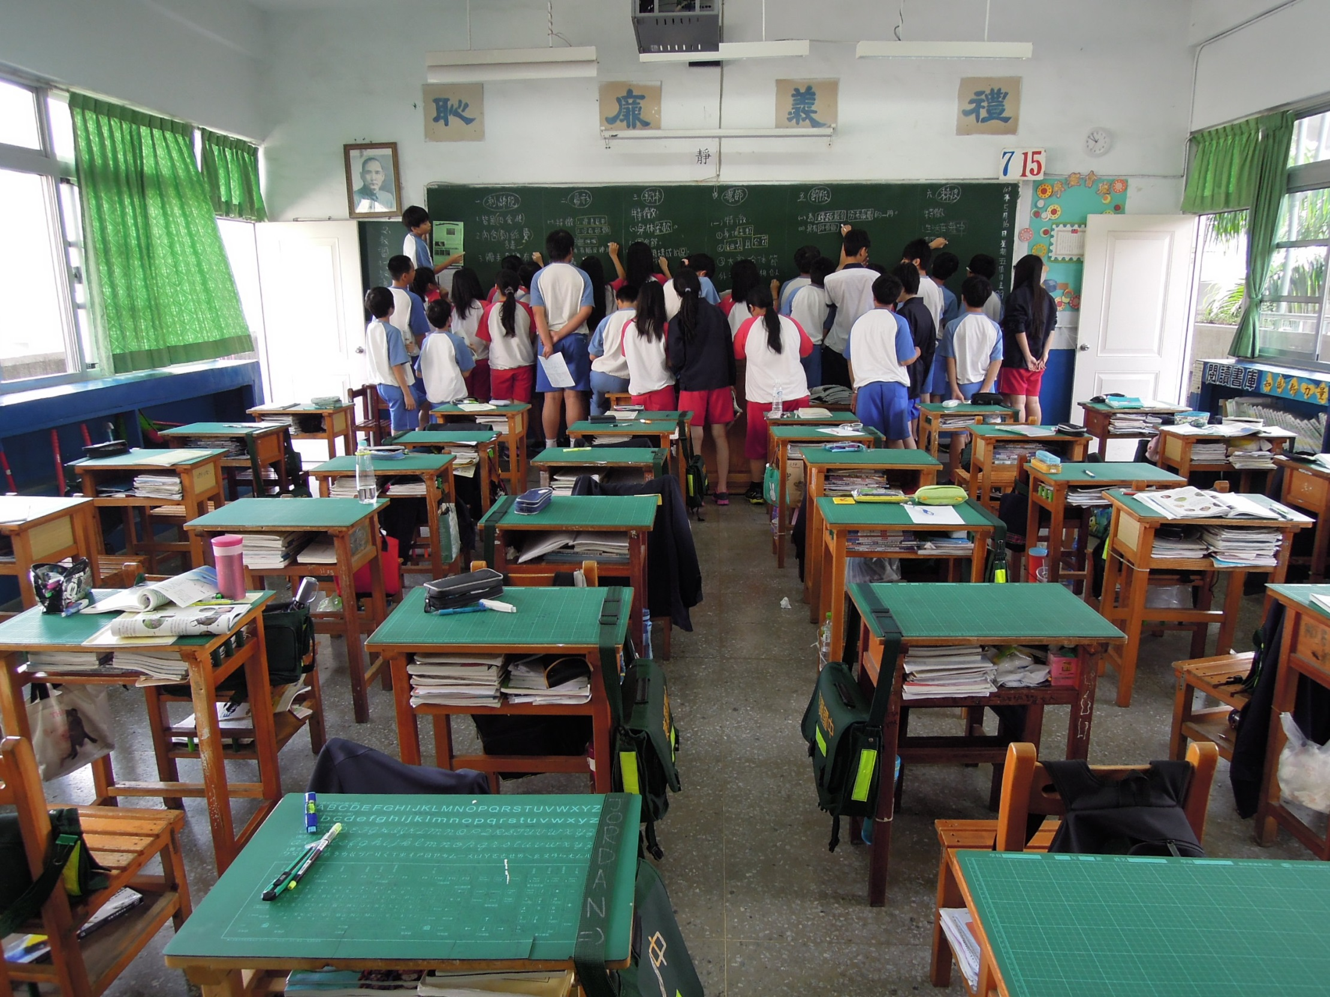
Thanks for your attention.

